Slide 1
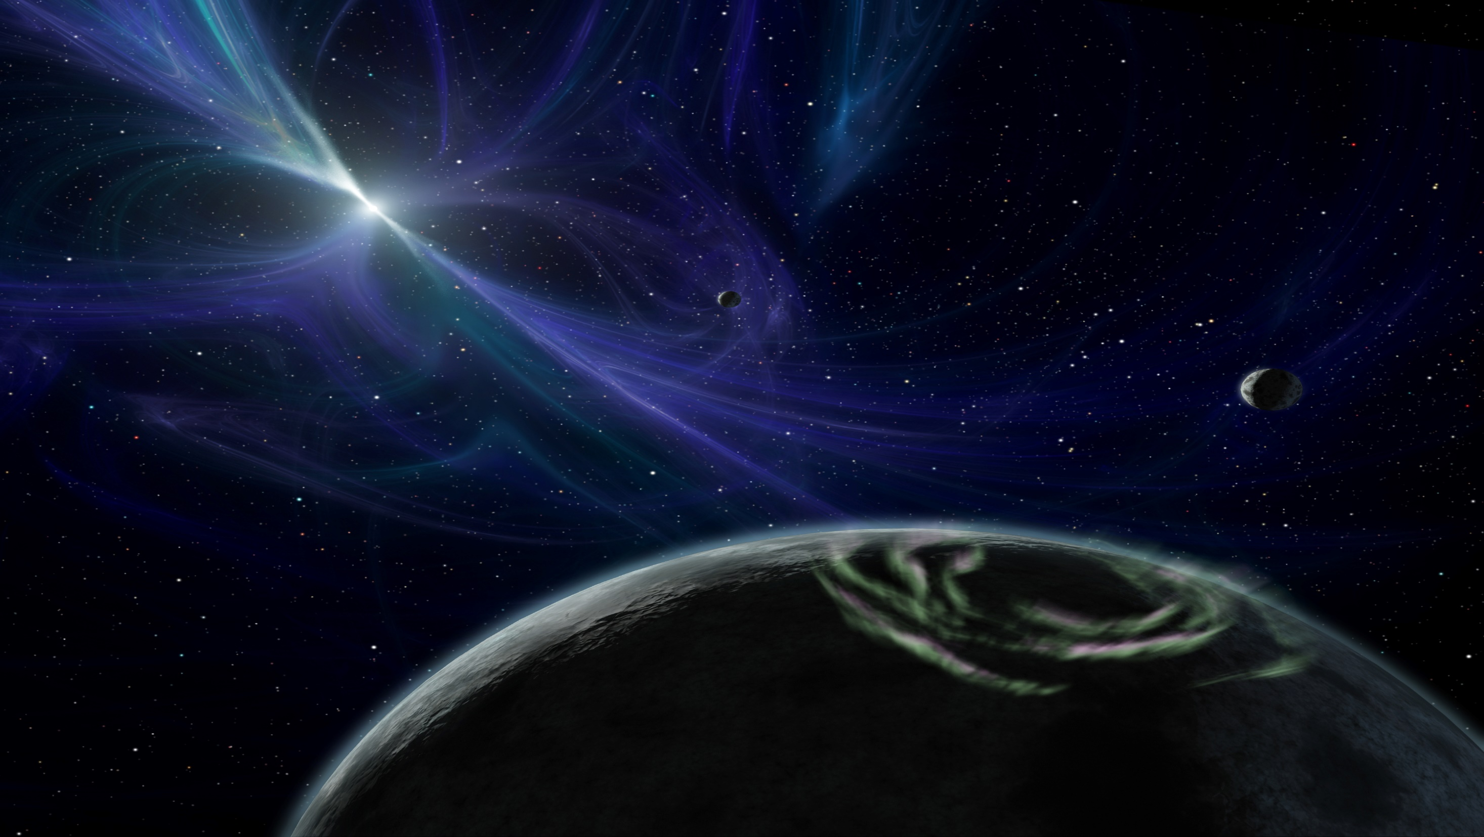
פרויקט בשיטות מתמטיות להנדסה
אופיר שורני
איך לזהות כוכב פולסר?

Slide 2
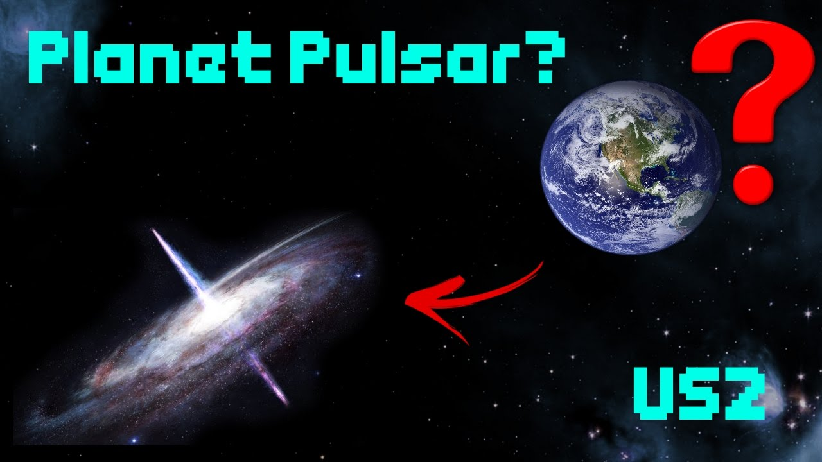
HTRU2 הוא מערך נתונים המתאר מדגם של מועמדים לפולסאר שנאספו במהלך סקר ברזולוציה גבוה על היקום (High Resolution Universe Survey)
פולסארים הם סוג נדיר של כוכב נויטרון המייצר פליטת רדיו הניתנת לגילוי כאן על פני כדור הארץ. הם בעלי עניין מדעי ניכר כמו בדיקות למרחב-זמן, המדיום הבין-כוכבי ומצבי חומר.
כעת משתמשים בכלי למידת מכונה כדי לתייג אוטומטית מועמדים לפולסאר כדי להקל על ניתוח מהיר. מערכות סיווג מיושמות באופן נרחב ומתייחסות למערכי הנתונים של המועמדים כבעיות סיווג בינארי (1:כן פולסאר, 2: לא פולסאר)
HTRU 2 Summary
17,898 total examples.
1,639 positive examples – real pulsars
16,259 negative examples - noise

Slide 3
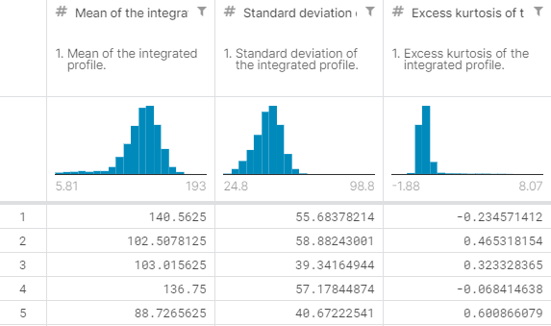
Dataset - HTRU
HTRU הוא בסיס הנתונים המכיל עבור כל שורה אינדקס האם מדובר בכוכב פולסאר.
קישור ומידע נוסף על בסיס הנתונים - בקישור
הפרויקט ייכתב בשפת PYTHON ויוצג במחברת JUPYTER.

Slide 4
Assignment
Imbalanced dataset predictions models:
  Random Under Sampling
  Random Over Sampling
  SMOTE
  ADASYN
  Combine approach
חלוקת מאגר המידע לקלאסטרים (Clusters) וביצוע הפעולות הבאות:
  הצגת הדאטה לשני מימדים על ידי PCA
  מציאת מספר הקבוצות האופטימלי והצגתם בגרף לפי דירוג
  בחינת Black Box לפי מדדים מתאימים
  הצגת תוצאות המודל על גרף

Slide 5
תודה רבה
מה יהיה בבחינה?

